Slide 1

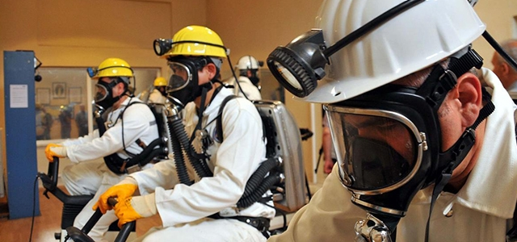

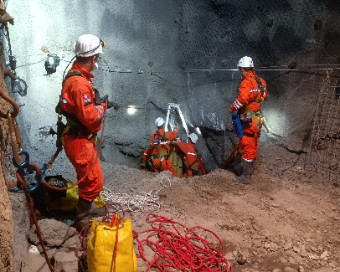
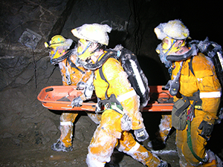
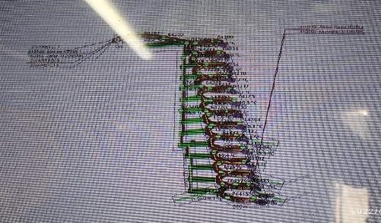
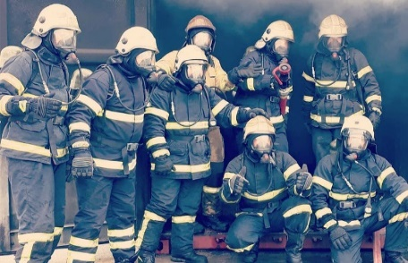
Yeraltı Madencilik Faaliyetlerinde Arama Kurtarma
Şubat 2023
18.06.2013 tarih ve 28681 sayılı Resmi Gazete’de yayımlanarak yürürlüğe giren İşyerlerinde Acil Durumlar Hakkında Yönetmeliğe göre işyerinin tamamında veya bir kısmında meydana gelebilecek yangın, patlama, tehlikeli kimyasal maddelerden kaynaklanan yayılım, doğal afet gibi acil müdahale, mücadele, ilkyardım veya tahliye gerektiren olaylar olarak tanımlanan acil durumlarda etkin müdahale ve arama kurtarma faaliyetleri önem arz etmektedir.
Yeraltı madenciliği faaliyetleri yürütülürken karşılaşılabilecek muhtemel arama kurtarma gerektiren olaylar şu şekilde sıralanabilir;
  Yangın,
  Patlama,
  Göçük,
  Su Baskını,
  Araç Kazaları,
  İlkyardım ve tahliye gerektirecek olay ve kazalar,
  Tehlikeli kimyasal madde yayılımı,
  Doğal afetler,
Acil Durum Eylem Planı
Arama kurtarma faaliyetlerinin birinci ve en önemli aşaması önceden hazırlanmış bir acil durum eylem planının olmasıdır. Yürütülecek olan bütün arama kurtarma faaliyetleri eylem planında yer aldığı şekilde organize ve koordineli bir şekilde yürütülmelidir.
İşyerlerinde Acil Durum Hakkında Yönetmeliğe göre İşveren; işyerlerinde aşağıda yer alan acil durum ekiplerini oluşturmalıdır.
a) Söndürme ekibi.
b) Kurtarma ekibi.
c) Koruma ekibi.
ç) İlk yardım ekibi.
Genellikle metal madenciliğinde katlar arasında havalandırma amacıyla açılan kuyular aynı zamanda arama kurtarma faaliyetlerinde alternatif kaçış yolu olarak kullanılmaktadır.

Slide 2

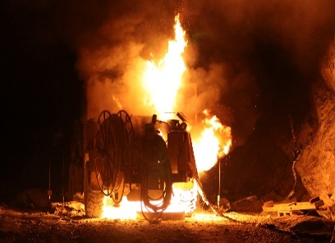
Yeraltı Madencilik Faaliyetlerinde Arama Kurtarma
Şubat 2023
Yeraltında arama kurtarma, genellikle patlama, yangın, doğal afetler veya göçük gibi nedenlerle mahsur kalmış insanların kurtarılması için yapılan bir eylemdir.
Bu tür olaylarda, arama kurtarma ekipleri genellikle özel ekipmanlar kullanarak mahsur kalan kişileri bulmaya çalışırlar. Bu ekipmanlar arasında, termal kameralar, sondaj ekipmanları, portatif tahkimat sistemleri ve hava kaynaklarından gelen oksijen tedarik cihazları yer alabilir.
Arama kurtarma ekipleri ayrıca, olay yerindeki güvenlik risklerini değerlendirerek kurtarma işlemlerinin nasıl yapılacağına karar verirler. Bu riskler arasında göçük, gaz sızıntısı veya patlayıcı madde varlığı gibi faktörler yer alabilir.
Yeraltında arama kurtarma işlemleri genellikle çok zorlu ve tehlikeli olduğundan, bu tür durumlarda eğitimli ve deneyimli arama kurtarma ekiplerinin görevlendirilmesi önemlidir.
Acil durumu meydana getiren olayın büyüklüğüne göre; arama kurtarma faaliyetlerinin geniş kapsamlı ve organize yürütülmesi için AFAD, belediye itfaiye teşkilatı ve ilgili diğer yerel yönetimlerle acil duruma dair süreçler istişare edilmeli ve her kurumun farklı branşlardaki operasyonel kabiliyetlerinden faydalanılmalıdır.
Yeraltı maden faaliyetlerinin yürütüldüğü işletmelerde (Çok tehlikeli sınıfta yer alan işyerlerinde) işveren; söndürme, kurtarma ve koruma ekiplerinin her biri için her 30 çalışana kadar uygun donanıma sahip ve özel eğitimli en az birer çalışanı destek elemanı olarak görevlendirir. Görevlendirme yapılırken 30 ve katları, dâhil edilir.
İşyerlerinde Acil Durumlar Hakkında Yönetmeliğin 11 inci maddesinin birinci fıkrası kapsamında görevlendirilen destek elemanı sayısının 10’ dan az olduğu ocaklarda en az 10 çalışanın konu ile ilgili eğitim alması sağlanır.
Arama Kurtarma Ekipmanları
Maden arama kurtarma ekipmanları, maden kazaları sırasında mahsur kalmış veya yaralanmış madencilerin kurtarılması için kullanılan özel cihazlardır. Bu ekipmanlar, kurtarma işlemlerinin hızlı ve güvenli bir şekilde gerçekleştirilmesine yardımcı olur.
Aşağıda, maden arama kurtarma ekipmanlarından bazılarına ve işlevlerine dair bilgi verilmiştir:
Oksijenli solunum cihazları: Mahsur kalan madencilerin solunumunu sağlamak için kullanılan cihazlardır. Bu cihazlar, havanın yetersiz olduğu yerlerde oksijen tedarik etmek için tasarlanmıştır.
Kapalı Devre Solunum Cihazları Kendi oksijen kaynağına sahip, gazlı ortamlarda müdahale etmeye imkan sağlayan ekipmanlardır. İçerdiği kimyasallar aracılığıyla karbonmonoksiti absorbe ederken oksijen tüpü ile temiz havanın kullanıcıya verilmesine olanak sağlar. Tehlikeli gazların bulunduğu, müdahale gerektiren acil durumların oluştuğu ortamlarda eğitimli maden kurtarma/tahlisiye tim üyeleri tarafından kullanılır.
Gaz ölçüm cihazları: Maden kazalarında sıklıkla gaz sızıntıları ve zehirli gazların ortaya çıkması nedeniyle kullanılır. Bu cihazlar, havadaki gaz miktarını ölçerek zararlı gazların varlığı ve ortamdaki oksijen seviyesi hakkında bilgi verir.
Kurtarma vinçleri: Yüksek kazalarda mahsur kalan madencilerin kurtarılmasında kullanılır. Bu vinçler, özel ekipmanları kullanarak yaralı veya mahsur kalan kişileri yukarı çekmek için tasarlanmıştır.
Sondaj makineleri: Mahsur kalan kişilerin bulunamadığı durumlarda, sondaj makineleri kullanılarak yeraltında delikler açılabilir ve mahsur kalan kişilere erişilebilir.
Geçici Tahkimat Ekipmanları: Yeraltı kurtarma operasyonlarında geçici tahkimat kurulması gereken durumlarda hızlı bir şekilde tahkimat yapılmasına imkan sağlayan ekipmanlardır. Hidrolik hava yastıkları, krikolar, kimyasal dolgular vs. gibi ekipmanlarında bu sınıfta değerlendirilmesi mümkündür.
- Yangınla Mücadele Ekipmanları: Yeraltında yangın; ekipman yangını, kömür madeninde kendiliğinden yanma, kimyasal madde yangınları, patlama gibi bir çok farklı nedenden kaynaklanabilir. Bu sebeple yangınla mücadele amaçlı kullanılan ekipmanlar çok fazla çeşitlilik göstermektedir.
Yukarıda belirtilen ekipmanlar, maden kazaları sırasında kurtarma ekiplerinin hayati önem taşıyan görevlerinde kullanılır
Kendiliğinden yanan kömürün hava ile temasının kesilmesinde uygulanan yöntemler ;
Yanan kesimin kazılarak uzaklaştırılması: Yanma merkezi tespit edilir ve ulaşılabilir bir bölgede ise yanan kömür kazılır. Kazı işlemi sonucu hava ile temasa açık hale gelen yeni kömür yüzeyleri sızdırmaz bir şekilde sıvanır. Yanan kömür ise su/köpük ile soğutulur ve üzeri taş tozu/lateks ile kaplanarak en kısa yoldan ocak dışına çıkarılır.
Yanan kesimin izole edilmesi: Kendiliğinden yanan kömürün hava ile etkileşimi kesilerek yanma olayı durdurulabilir.
İnert gazların kullanılması: Ocak yangınları inert bir gaz kullanılarak söndürülebilir. Azot, karbondioksit veya yanma gazlarından biri yanma ortamına enjekte edilir. Böylece, yangın sahasındaki oksijen oranı düşürülerek yanmanın önüne geçilir.
.

